Slide 1
聚能渠道标杆
抢占赛道制高点
“百城千店”厨房空调场景体验营销优秀案例征集活动
现代家电传媒

Slide 2
体验终端建设成果案例申报说明

Slide 3
目录
01
申报主体信息
02
案例基本信息
03
版权声明

Slide 4
申报主体信息
01

Slide 5





申报主体基本信息
申报主体
联系人姓名
联系电话
电子邮箱
体验终端建设成果案例的申请单位名称。
负责该项目的对接人
。

Slide 6
案例基本信息
02

Slide 7
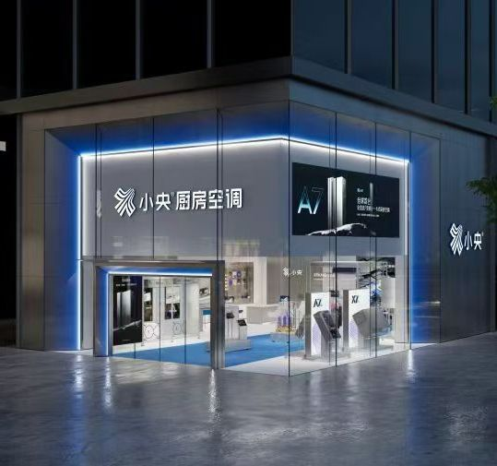
案例终端区域与客群
案例终端所在区域，门店商圈及客群定位基本情况概述。
终端所在区域概述
详细描述终端服务的目标客群，包括客群的消费习惯、偏好等。
客群定位

Slide 8
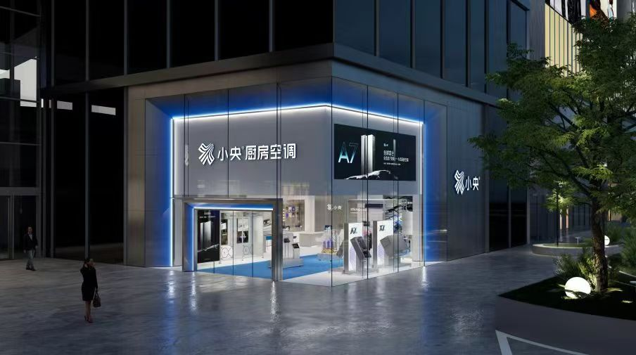
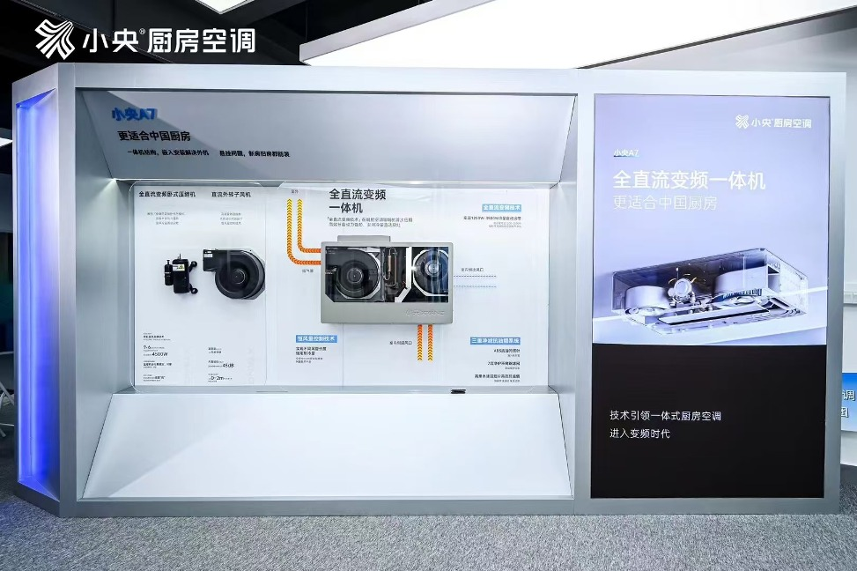
体验终端设计理念
体现产品特点品牌调性
产品功能优势呈现与体验设计
阐述如何体现厨房空调产品特点，品牌调性，为消费者营造独特的体验氛围。
对产品核心优势的体现，互动体验模块的设计特色等介绍
。

Slide 9


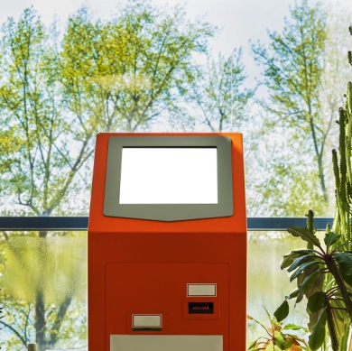
体验终端运营策略
吸引消费者到店策略
如何吸引消费者到店，包括线上线下宣传推广、合作引流等。
01
促进消费者购买策略
如何通过促销活动、老用户制度等策略促进消费者购买。
日常运营管理
02
如何进行体验终端的日常运营管理，激发用户需求。
03

Slide 10

体验终端运营成果
运营相关数据展示
建设促进作用
展示体验终端运营过程中的相关数据，如到店人数、体验人数等。
展示体验终端建设对产品销售和品牌推广的促进作用，包括增长幅度等。

Slide 11
体验终端照片要求
照片质量要求
照片内容要求
  要求体验终端门店外景、店内场景等照片像素300以上，可用于印刷。
  图片采用独立压缩包随案例PPT发送。
照片需包含店内与用户互动的细节，局部体验细节等。

Slide 12
版权声明
03

Slide 13
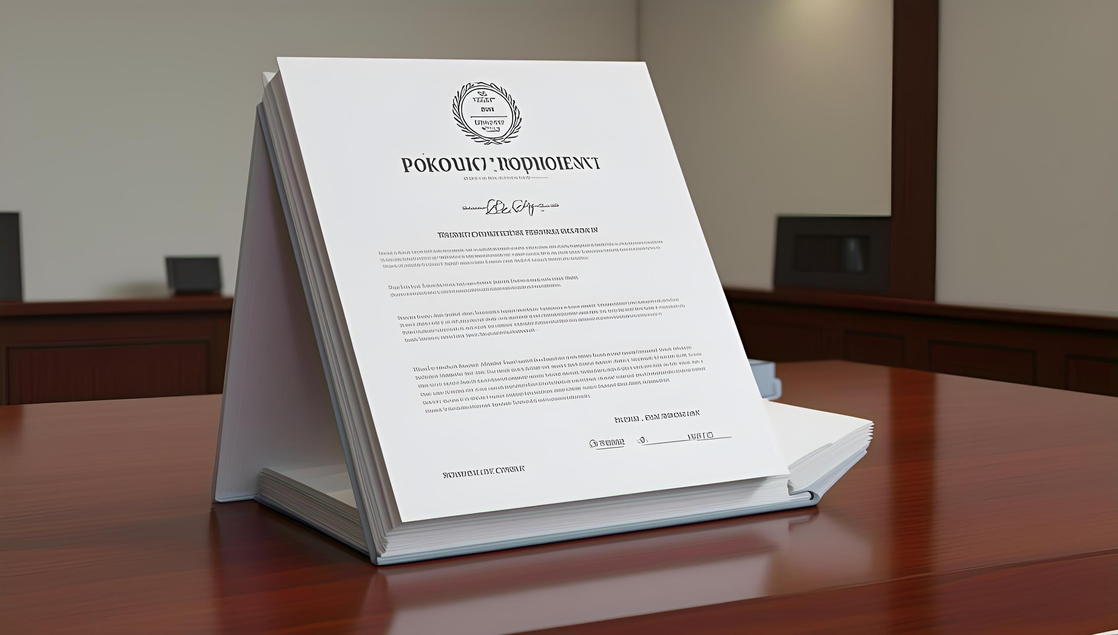
版权承诺
01、
案例内容真实有效
02、
同意案例展示推广
本人/本单位承诺所提交案例内容真实有效，不存在侵权行为。
同意主办方对案例进行展示和推广。

Slide 14
申报人签字：手写签名或电子签名
申报单位盖章（若单位申报）
2025年 月 日

